Slide 1
Победа в сердце каждого!

Slide 2
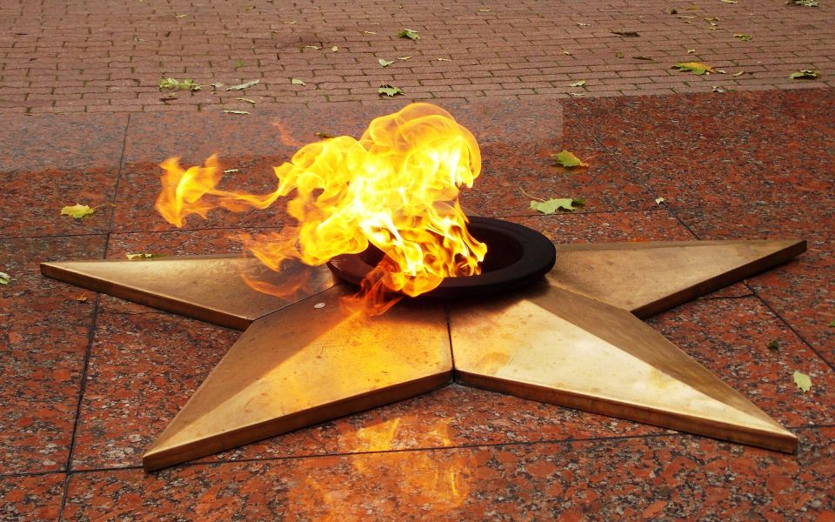
Спорт во время войны 1941-1945гг.
Мы помним…

Slide 3
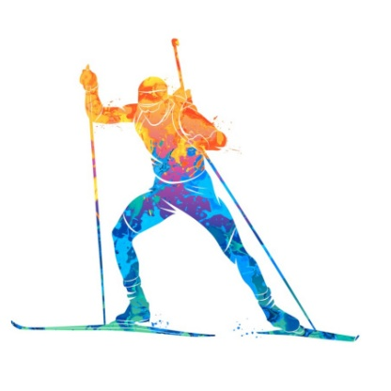
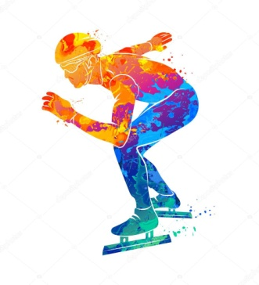
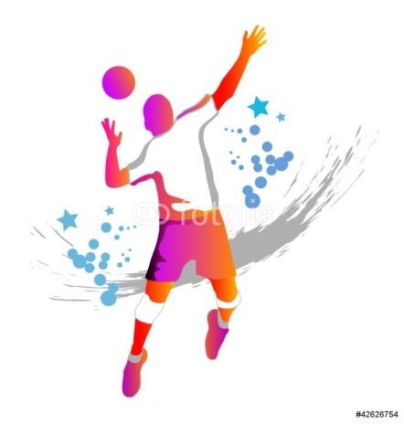
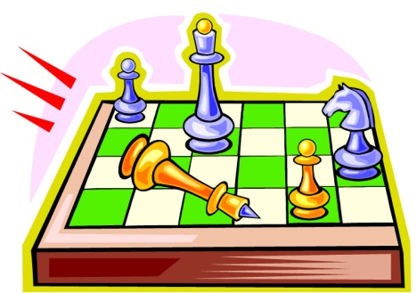
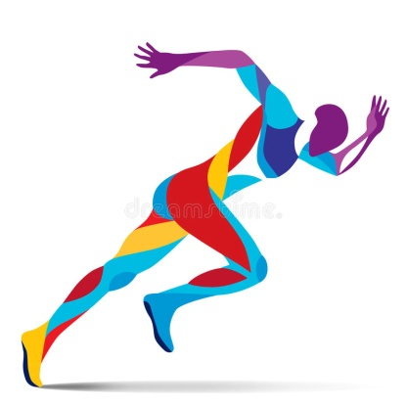
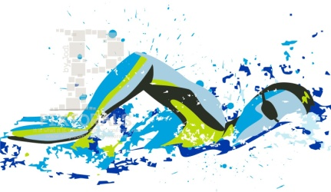
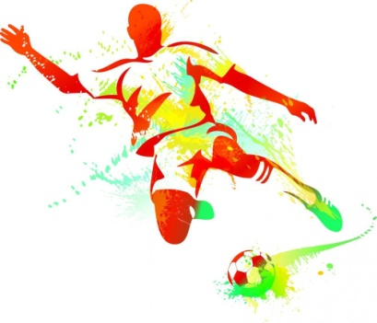
Советский спорт

Slide 4
Митинг спортсменов и студентов Института физкультуры, запись добровольцев на фронт (01 июля 1941г., Москва, стадион «Динамо»)

Slide 5
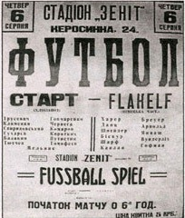
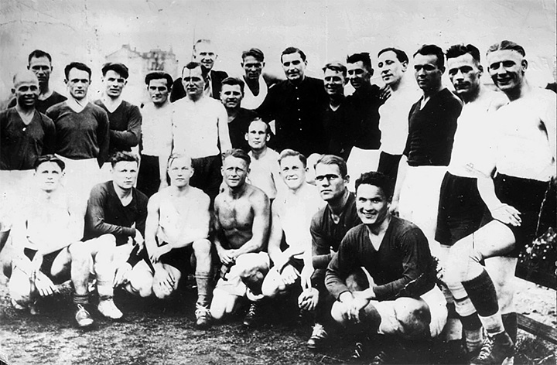
Команда «Старт»
В осаждённом Киеве 09 августа 1942г. состоялся «Матч смерти» - серия игр с немецкой командой «Фланекельф»

Slide 6
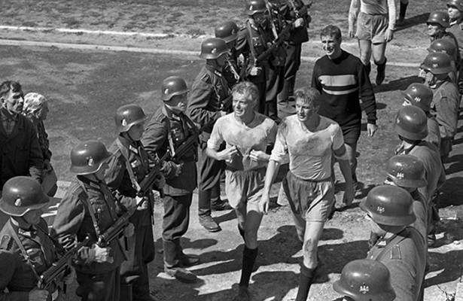
Футболисты команды «Старт» под конвоем немецких солдат

Slide 7
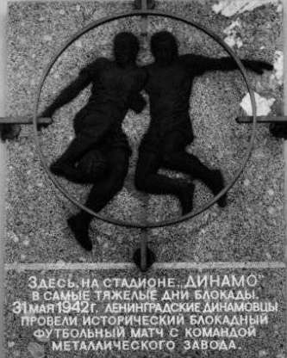
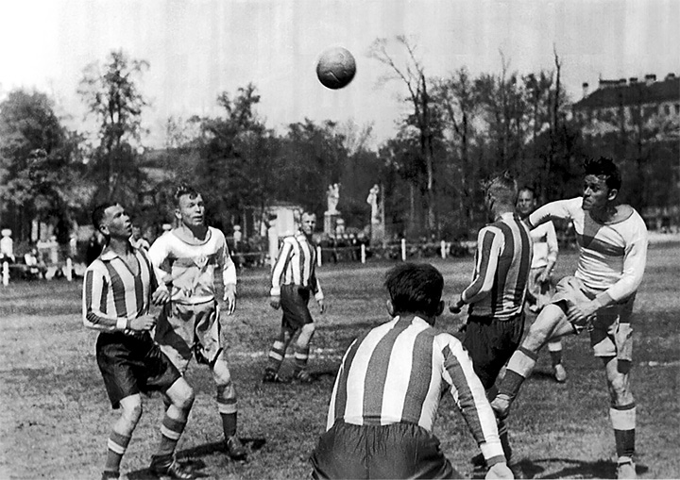

Slide 8
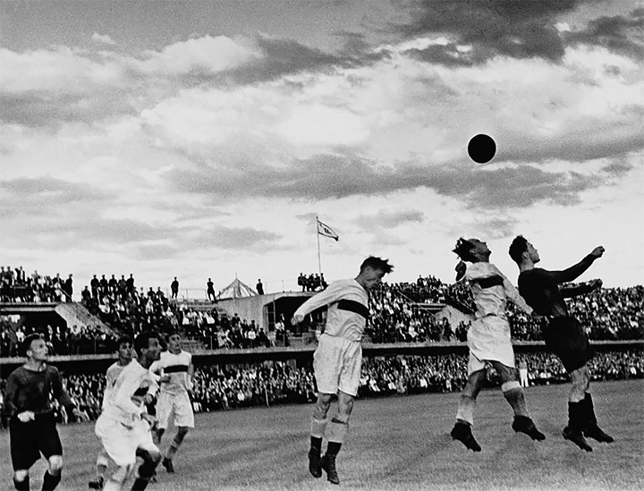
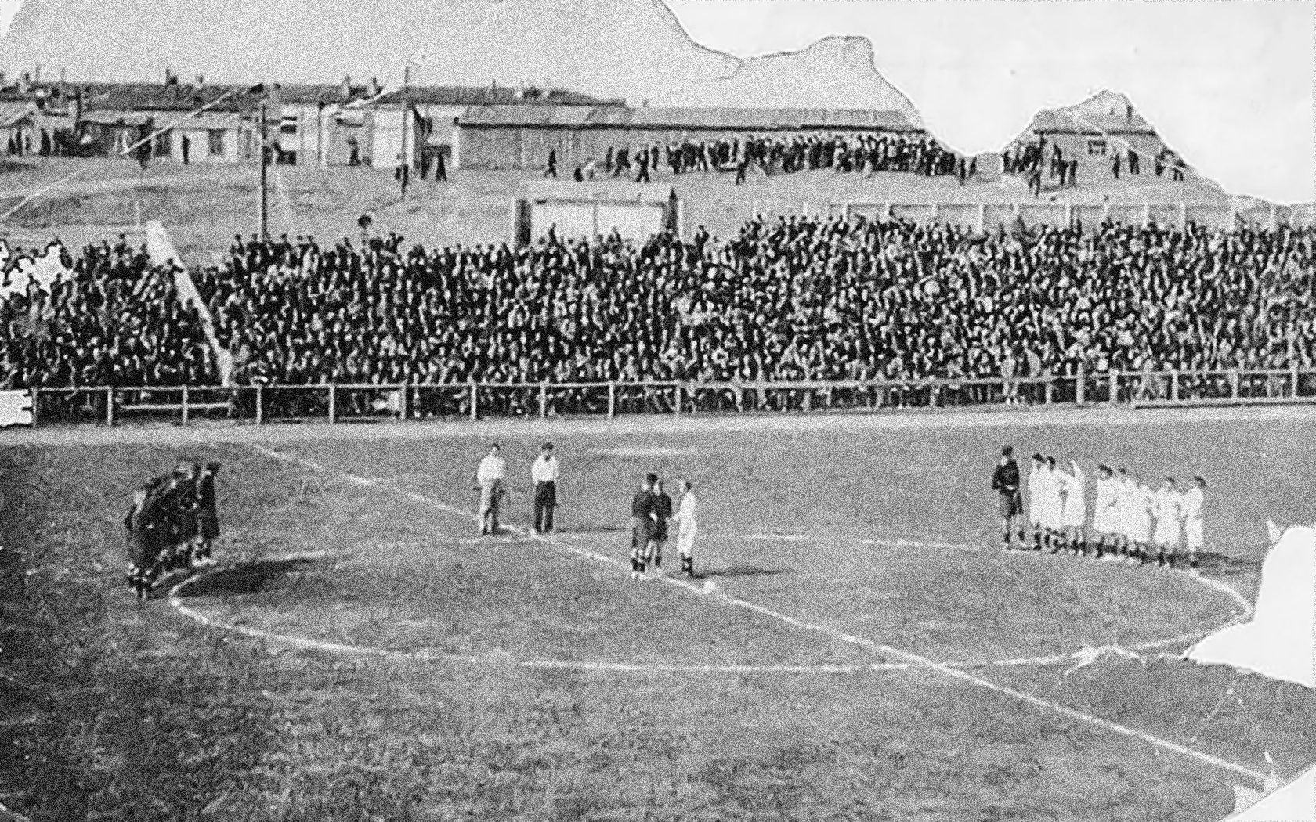
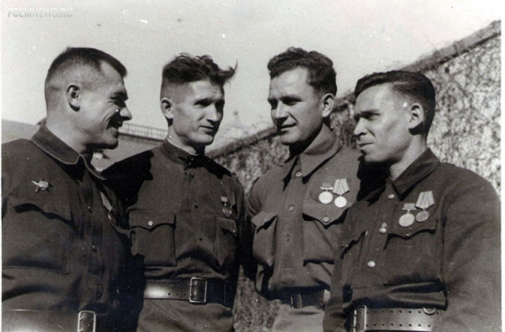
Матч на руинах, 02 мая 1943г.
ФК «Спартак» (Москва) и ФК «Динамо» (Сталинград) на стадионе Азот

Slide 9
Забег на 20 км. (Москва, 23 сентября 1942г.)

Slide 10
Феодосий Ванин установил мировой рекорд на 20 км. / 1ч. 03 мин. 51 сек. (стадион Динамо, Москва)

Slide 11
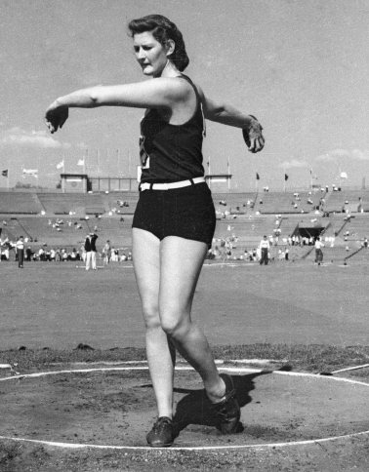
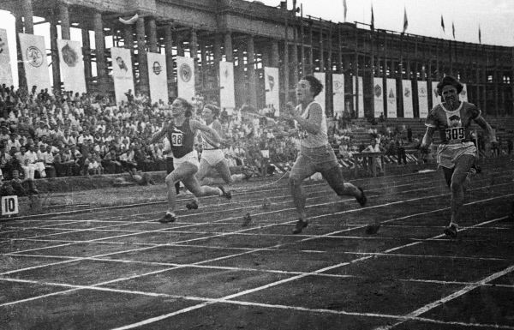
ХV Чемпионат СССР по лёгкой атлетике (3-9 сентября 1943г., Горький)

Slide 12
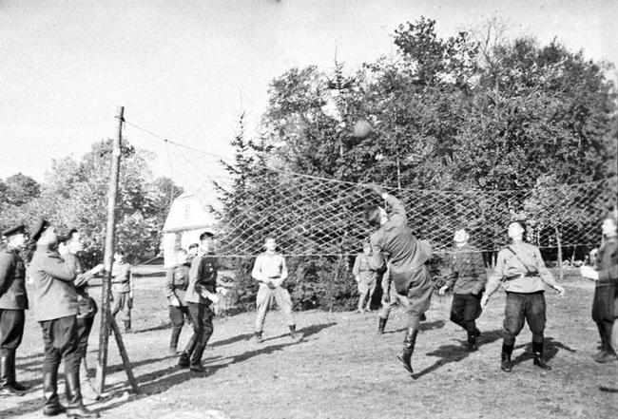
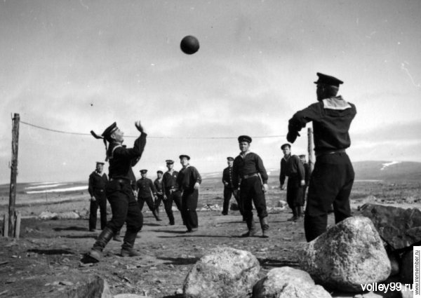
Волейбол в воинских частях

Slide 13
Волейбольная площадка в тылу, 1943г.

Slide 14
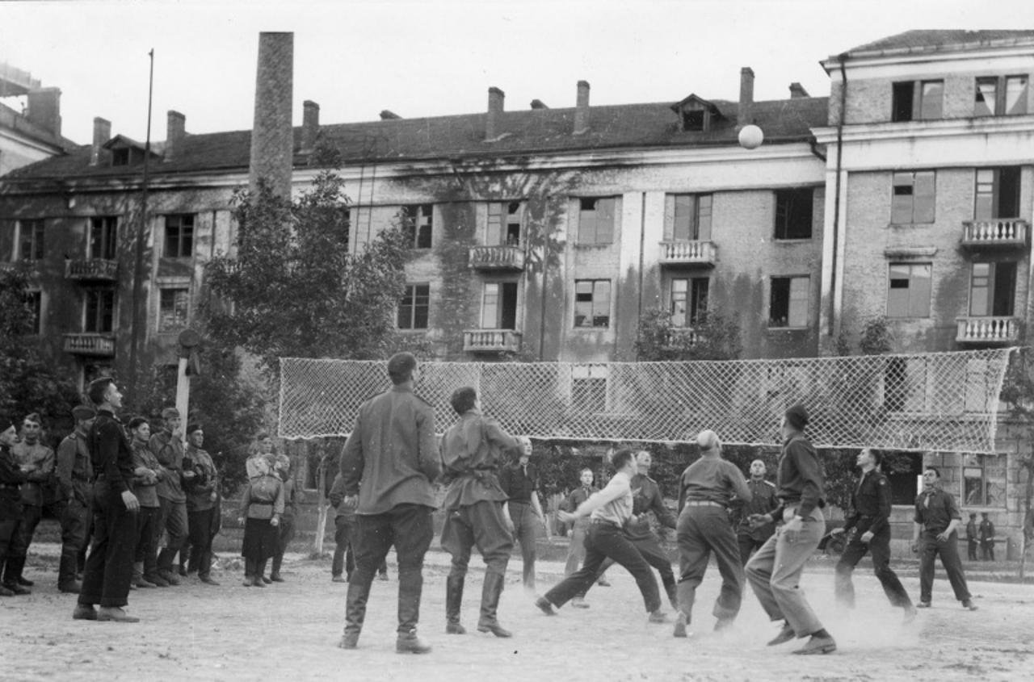
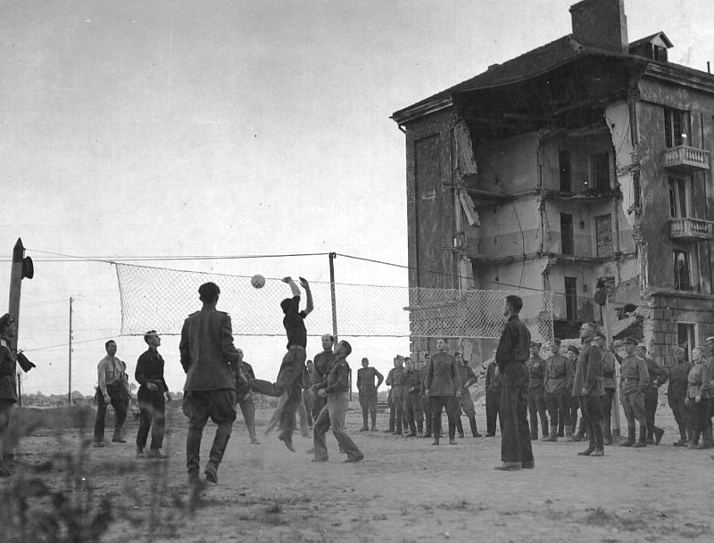
Советские и американские военные
Товарищеский матч по волейболу (Полтава, 1943г.)

Slide 15
Марафонский заплыв по Дунаю, 1945г
Искандер Файзуллин установил рекорд на дистанции 100 км. / 17ч. 54 мин. 47 сек.

Slide 16
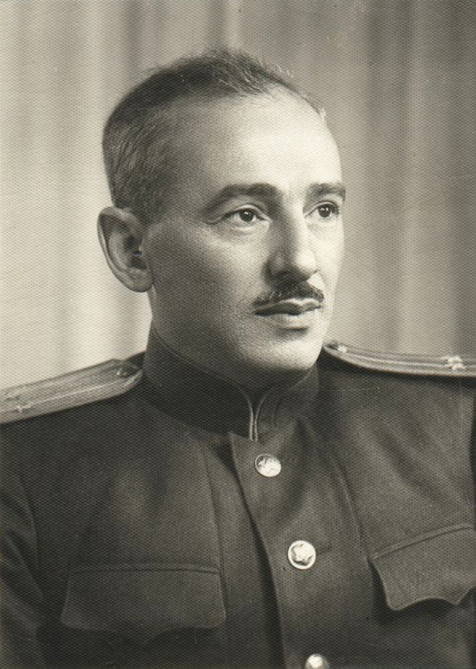
Борис Самойлович Ванштейн в 1942-1945гг. Председатель Всесоюзной шахматно-шашечной федерации
Организатор Чемпионата Москвы по шахматам 27ноября 1941 - 08 января1942гг.

Slide 17
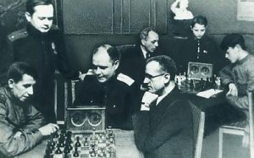
Шахматный турнир в рамках Чемпионата (Москва, 1941г.)

Slide 18
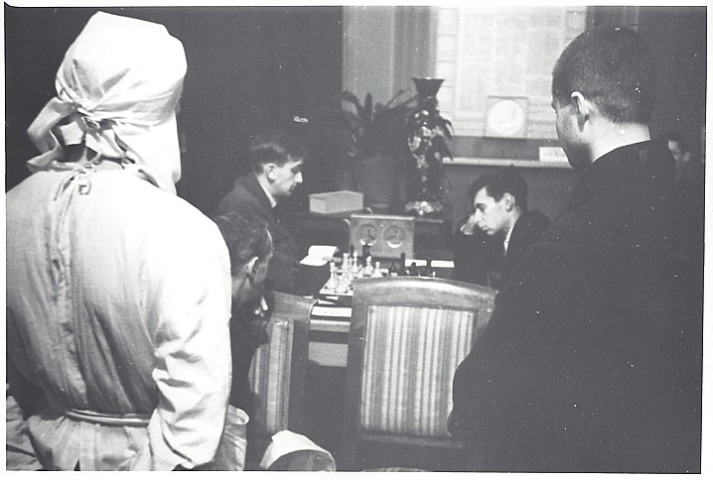
Чемпионат Ленинграда по шахматам (ноябрь 1941г.), партия Е.С. Столяр – Г.И. Равинский

Slide 19
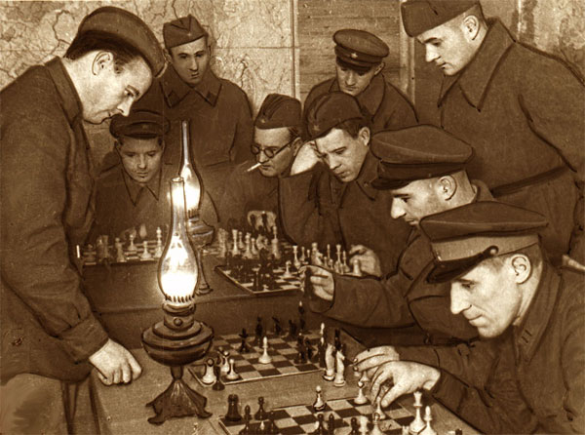
Сеанс одновременной игры / мастер А. Толуш (Ленинградский фронт, 1942г.)

Slide 20
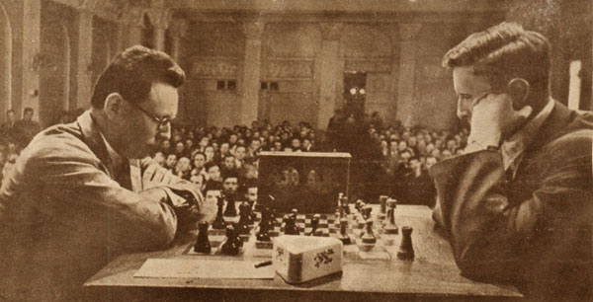
ХΙΙΙ чемпионат СССР по шахматам (Москва, 21.05. – 17.06. 1944г.)
партия М. Ботвинник – В. Смыслов

Slide 21
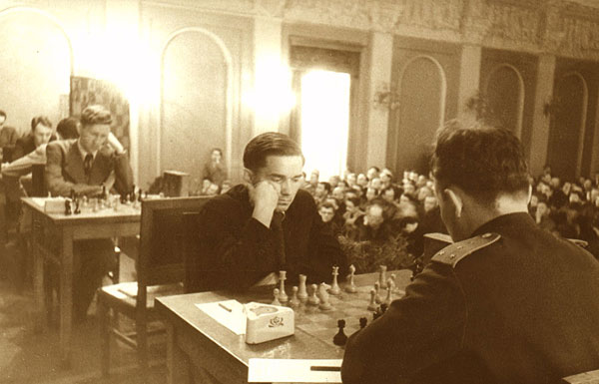
На первом плане А. Котов – Г. Вересов, на втором – В. Смыслов
Москва, 1944г.

Slide 22
Первенство по конькобежному спорту (Москва, декабрь 1941г.)

Slide 23
Анатолий Капчинский / конькобежец (Москва, Патриаршие пруды, декабрь 1941г.)

Slide 24
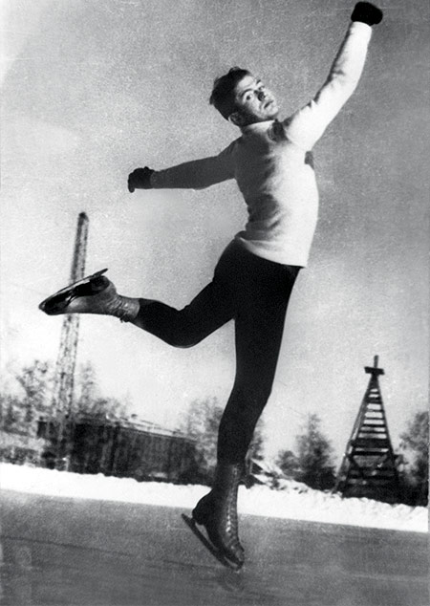
Чемпионат СССР по фигурному катанию / Москва, декабрь 1941г
Пётр Сергеевич Чернышев / призёр соревнований

Slide 25
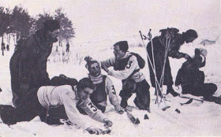
Чемпионат СССР по лыжным гонкам / Свердловск, 14 – 17 марта 1943г.

Slide 26
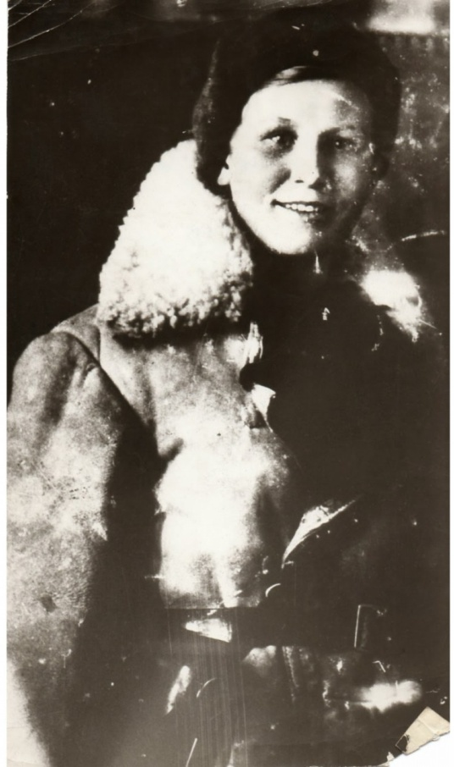
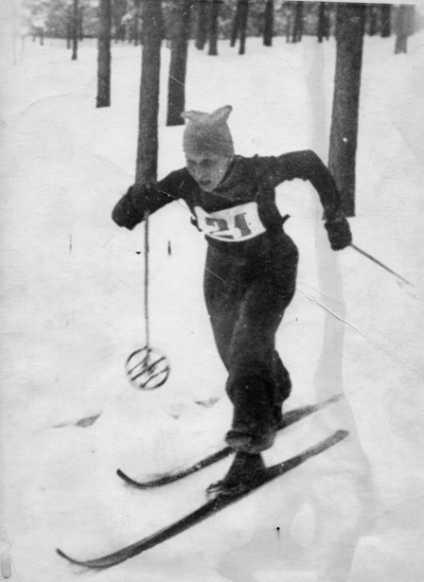
Любовь Алексеевна Кулакова /мастер спорта по лыжным гонкам
В 1941-1942гг. – инструктор лыжного спорта

Slide 27
Спасибо за внимание!
Работу выполнила: Князева Ирина Анатольевна / педагог доп. образования

